Slide 1
Szelektív hulladékgyűjtés
Készítette: Kapcsa Szabina
Felkészítő tanár : Pesti Zsolt
Blazsán Gabriella
Dr. Török Béla Óvoda, Általános Iskola, Speciális Szakiskola Egységes Gyógypedagógiai Módszertani Intézmény és Diákotthon
1144 Budapest, Újváros park 1.

Slide 2
Mit jelent a szelektív hulladékgyűjtés?
Hulladéknak nevezzük a termelés vagy a felhasználás folyamán keletkezett, fölöslegessé vált anyagot.
A fejlettebb országokban már megvalósult a szelektív hulladékgyűjtés ami azt jelenti, hogy külön konténerbe dobják a papír-, a műanyag-, a fém-, és a szerves hulladékot.
A szelektív hulladékgyűjtés az újrafeldolgozás, első lépése. Ennek során a lakosság, anyag szerint szétválogatva gyűjtik a hulladékokat!

Slide 3
Újrahasznosítás
Mit jelent az újrahasznosítás?
Mindazon tevékenységek, melyeknek célja:
nem természetes, főleg hulladékká váló anyagokat nyersanyaggá alakítsa át
olyan másodlagos, újra hasznosítható anyagokat állítson elő, amelyek segítik a természetes anyagok felhasználásának csökkentését

Slide 4
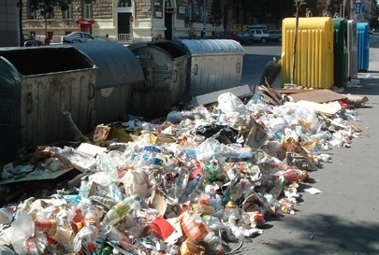
Helyes!
Helytelen!

Slide 5
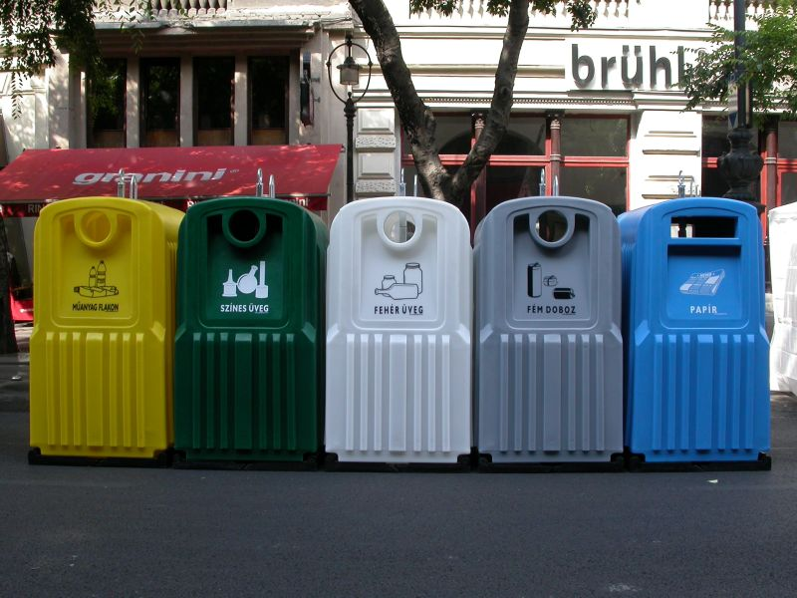
Szelektív gyűjtő tartályok

Slide 6
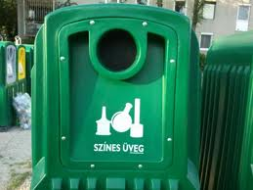
Zöld színű tartály
Lényeg hogy az üveg üres legyen!
Tilos
Mit gyűjtünk benne?
Ne dobjunk bele: színezetlen, azaz fehér üvegeket,
drótszövetes üvegeket, katedrálüvegeket, kerámiákat,
porcelánokat.
színes ital
Parfüm üvegeket,
konzerves
üvegeket.

Slide 7
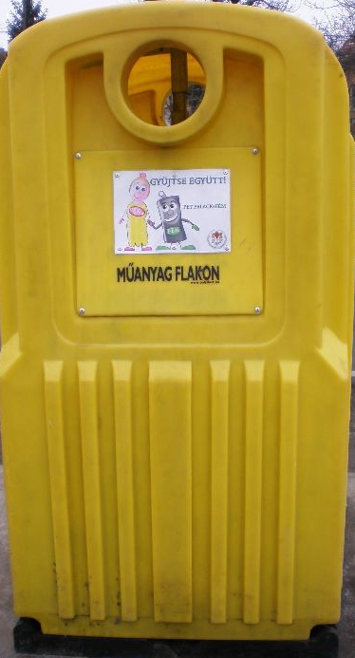
Sárga színű tartály
Ne dobjunk bele zsíros, olajos, háztartási vegyi anyaggal szennyezett flakont!
Mit gyűjtünk benne?
üdítős,
PET-palackokat,
háztartási flakonokat,
tiszta szatyrokat,
tasakok, csomagoló fóliákat
Műanyag flakonokat tisztán és össze taposva cél szerű bele dobni!

Slide 8
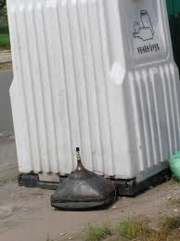
Fehér színű tartály
TILOS BELEDOBNI!
Mit gyűjtünk benne?
kiöblített italos,
színezetlen üvegeket, konzerves dobozokat,
parfümös üvegeket
színes üveget, (pl. zöld, barna üveget), tükröt, ablaküveget, villanykörtét, szemüveget, nagyítót,

Slide 9
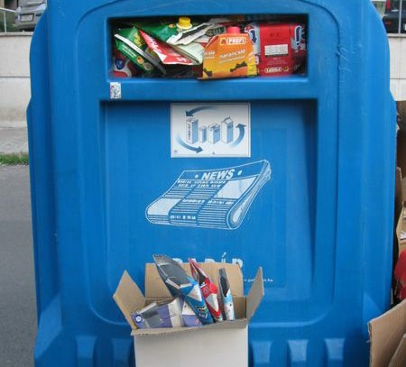
Kék színű tartály!
Mit gyűjtünk benne?
újságokat,
folyóiratokat, kartondobozokat,
tejes, gyümölcsitalos dobozokat
Tilos
Műanyag mappát, nejlon fóliát beledobni!

Slide 10
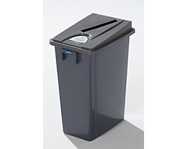
Szürke színű tartály
Szürke színű fémkonténerbe egyaránt be lehet dobni a műanyag- és a fémhulladékotat.
Mit gyűjtünk benne?
fém csomagolódobozokat, üdítős, sörös üvegeket, konzerves,
háztartási
kis fémhulladékokat,
evőeszközöket

Slide 11
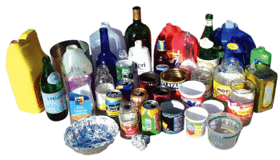


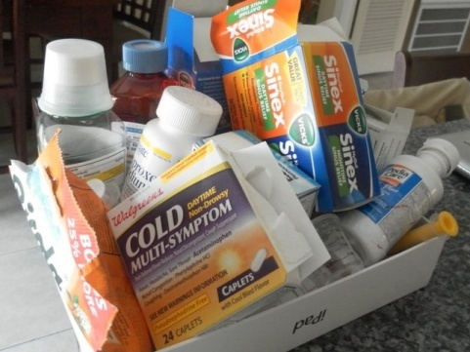

Veszélyes Hulladékok
Jelölése
Tűzveszélyes
Korrozív maró
Figyelem a gyógyszerek is veszélyes hulladékoknak számítanak! A lejárt és a feleslegessé vált gyógyszereket vissza kell vinni a gyógyszertárba!
Mérgező
Ingerlő

Slide 12
Hulladékudvar
Hogy melyik hulladékudvarban mit adhatunk le, az hulladékudvaronként és üzemeltetőként eltérő.
III., Testvérhegyi út 10/a. Tel.: 439-235
IV., Ugró Gyula sor 1-3. Tel.: 230-2644
IV., Zichy Mihály - István telki út sarok Tel.: 370- 9863
VIII., Sárkány u. 5. Tel.: 210- 5995
IX., Ecseri út 9. Tel.: 280- 6664
X., Fehér köz 2. Tel.: 260-9119
XI., Bánk bán köz 8-10. Tel.: 464-5907
XIII., Tatai út 96. Tel.: 329-8437
XIV., Füredi út 74. sz. mellett Tel.: 222-5552
XV., Károlyi Sándor u. 119. Tel.: 305-2429
XVI., Csömöri út 2-4. Tel.: 405-2429
XVII., Gyökér köz 4. Tel.: 259-1691
XXI., Bajáik Ferenc u. 86. Tel.: 420-7710

Slide 13

„Csak egy Földünk van”
……..ha azt tönkretesszük, nincs kiút, nem lehet más bolygóra átköltözni.

Slide 14

Ha nem vásárolnánk fölösleges dolgokat, amelyekből rövidesen hulladék lesz, környezetbarát termékeket vennénk és ilyen csomagolóanyagokat használnánk, akkor kevésbé károsítanánk környezetünket.

Slide 15
Kérdések
1. Milyen színűek a szelektív gyűjtő tartályok?
kék
zöld
szürke
fehér
sárga
2. Hány szelektív gyűjtő udvar van Budapesten?
15
13
150

Slide 16
Kérdések
3. A gyógyszerek veszélyes hulladékoknak számítanak igen vagy nem?
Fontos tudni hogy a gyógyszerek veszélyes hulladékoknak számítanak!
4. Milyen típusú hulladékot gyűjtenek a hulladékudvarban?
papírt,
fémet, műanyagot, gyümölcsitalos és tejes dobozt.

Slide 17
Forrás
http://www.kvvm.hu/szelektiv/mit_gyujtsek.php
http://www.kvvm.hu/szakmai/hulladekgazd/oktatas/csaladihaz/szelektivhulladek.htm
https://www.google.hu/search?q=vesz%C3%A9lyes+hullad%C3%A9k&hl=hu&client=firefox-a&hs=gzd&tbo=d&rls=org.mozilla:hu:official&channel=np&source=lnms&tbm=isch&sa=X&ei=nK8QUYumEI-yhAexmIHYBw&ved=0CAoQ_AUoAA&biw=1024&bih=629#imgrc=xx1AwqibEmI8JM%3A%3BY0CelCQOlEhMkM%3Bhttp%253A%252F%252Fwww.gyulavarikastely.hu%252Fwp-content%252Fimages%252Fokogazdalkodas%252Fhulladek-
A Könyv címe : Pigler Edit Természetvédelem, Környezetvédelem, Egészségvédelem

